Slide 1
La Maison CALM en photos!

Slide 2
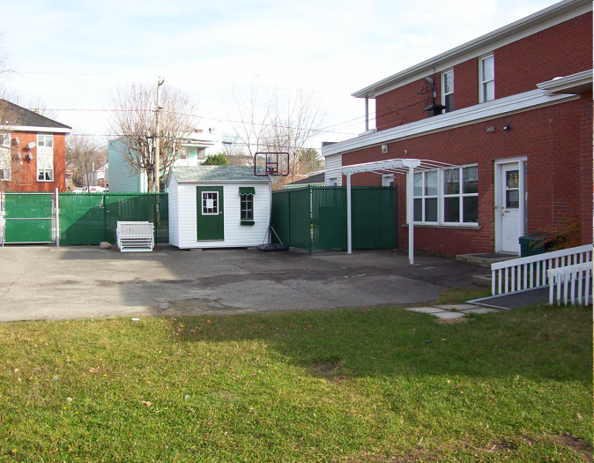
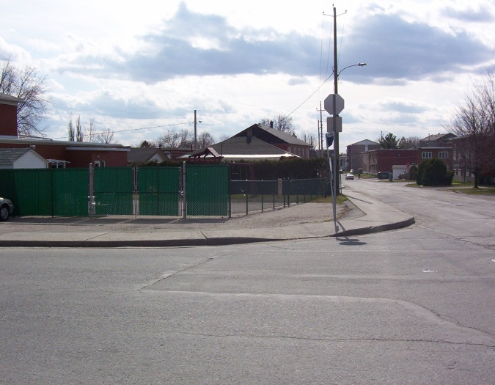
Notre bâtiment

Slide 3
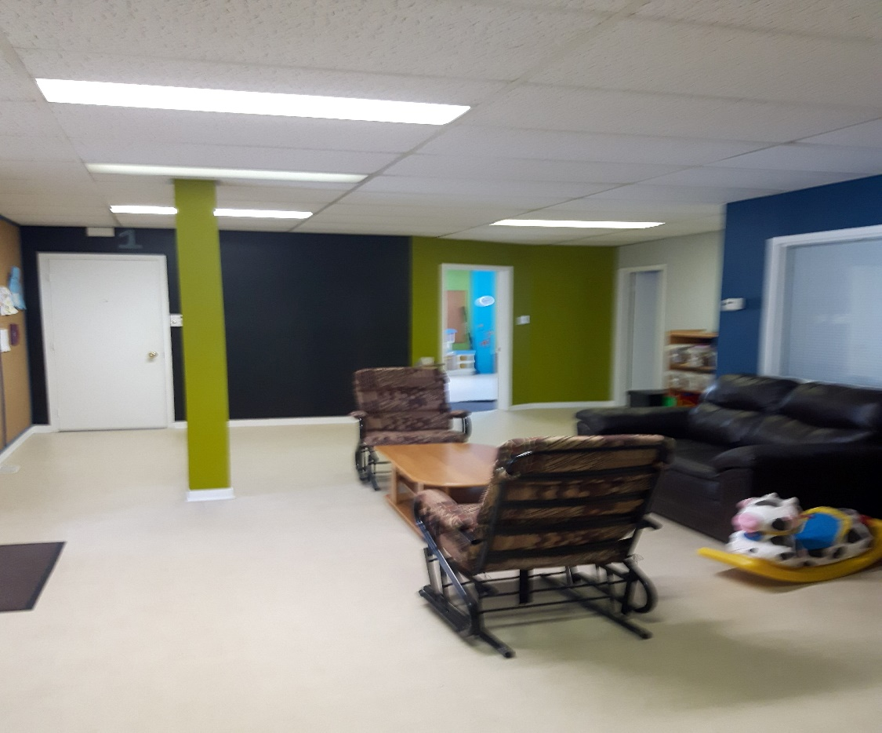
Salon pour vous accueillir

Slide 4
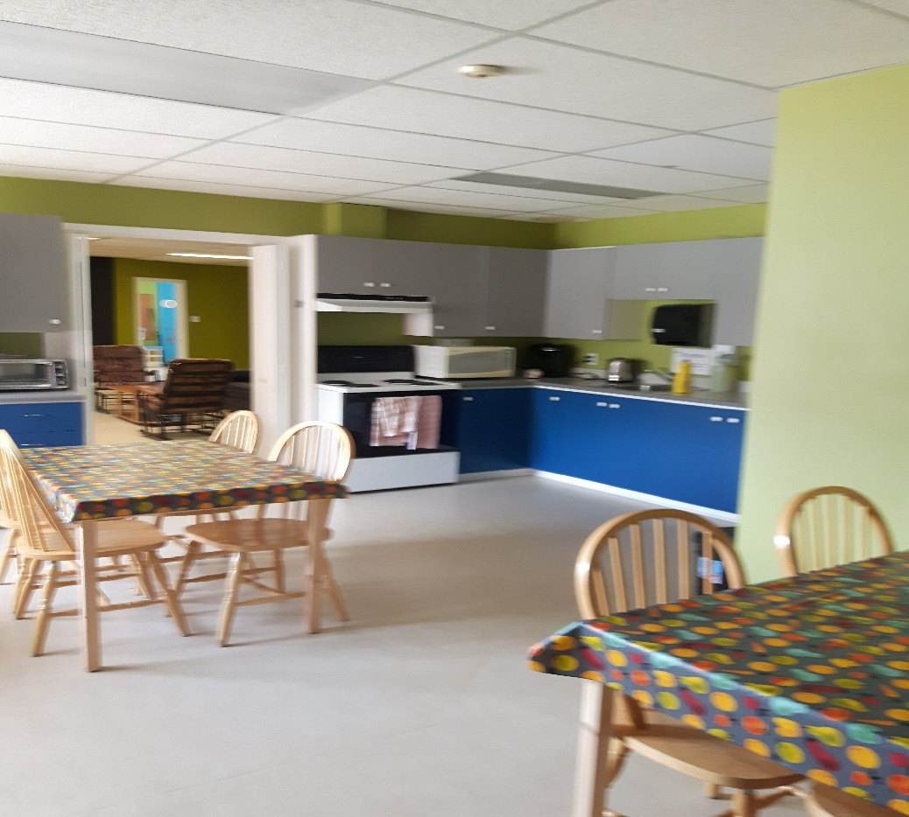
Cuisine pour prendre les repas

Slide 5
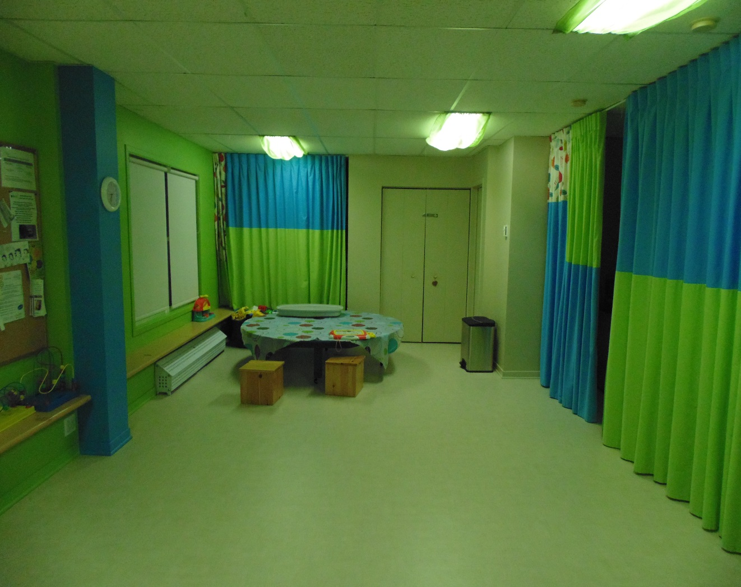
Salle de jeux (salle 0-2 ans)

Slide 6
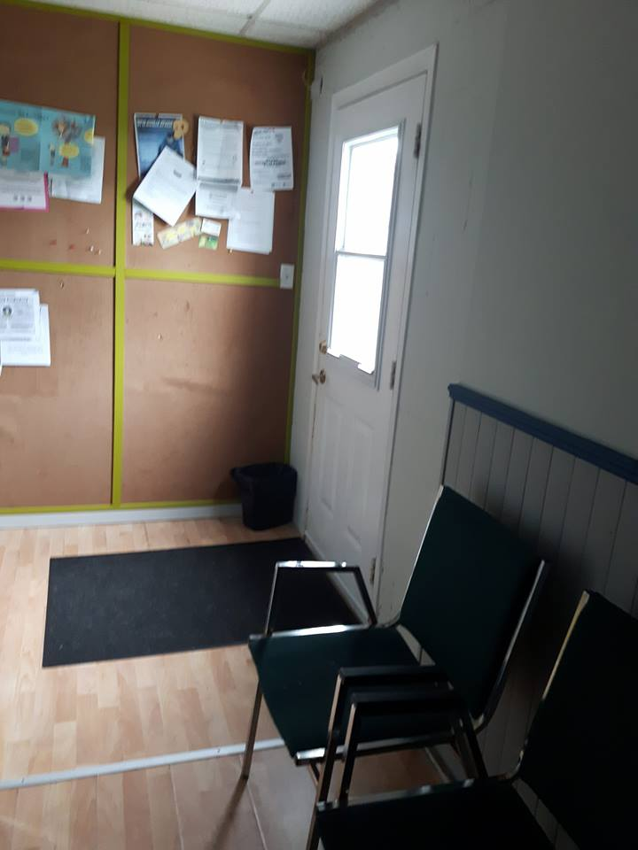
Portique - Parent gardien

Slide 7
Portique - Parent visiteur

Slide 8
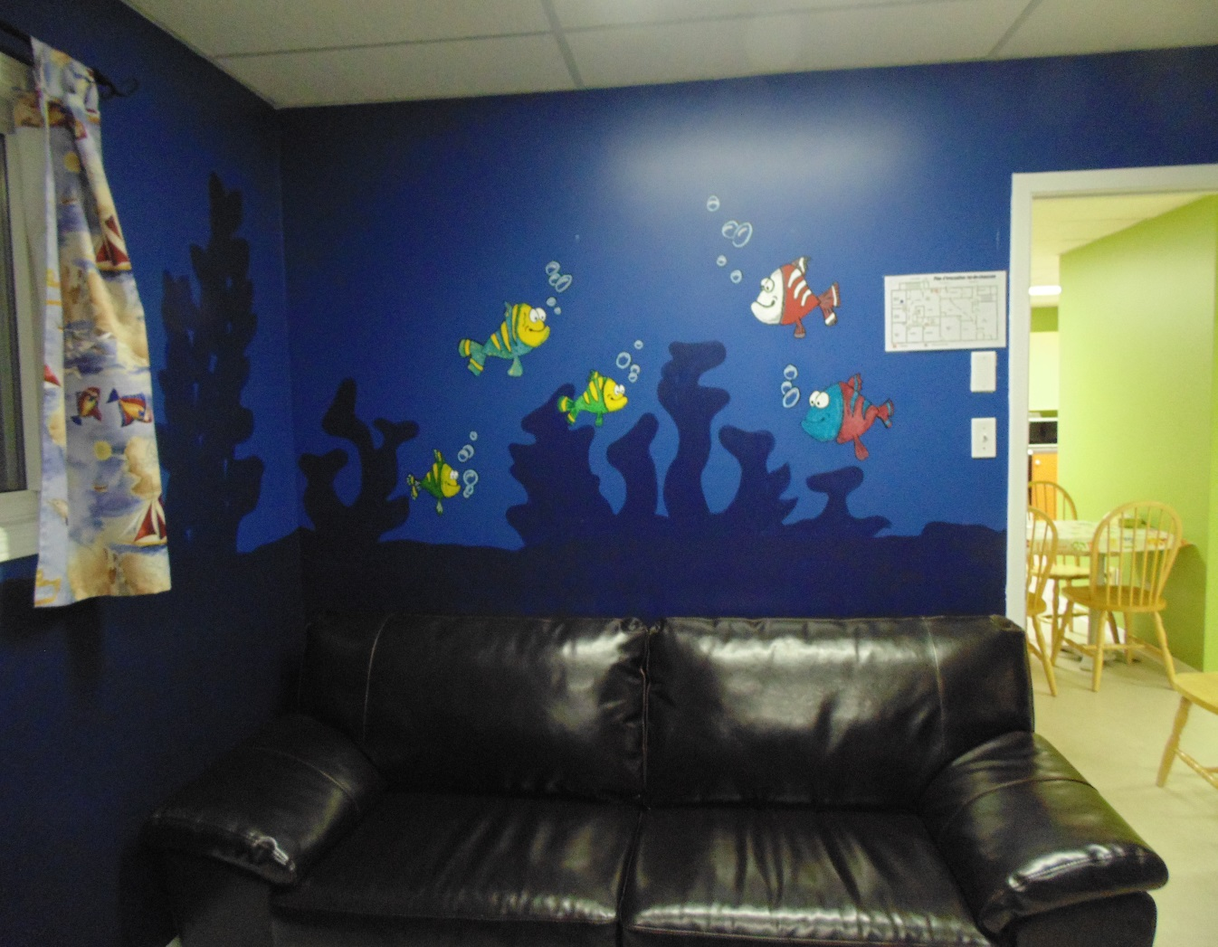
Salon des « poissons »

Slide 9
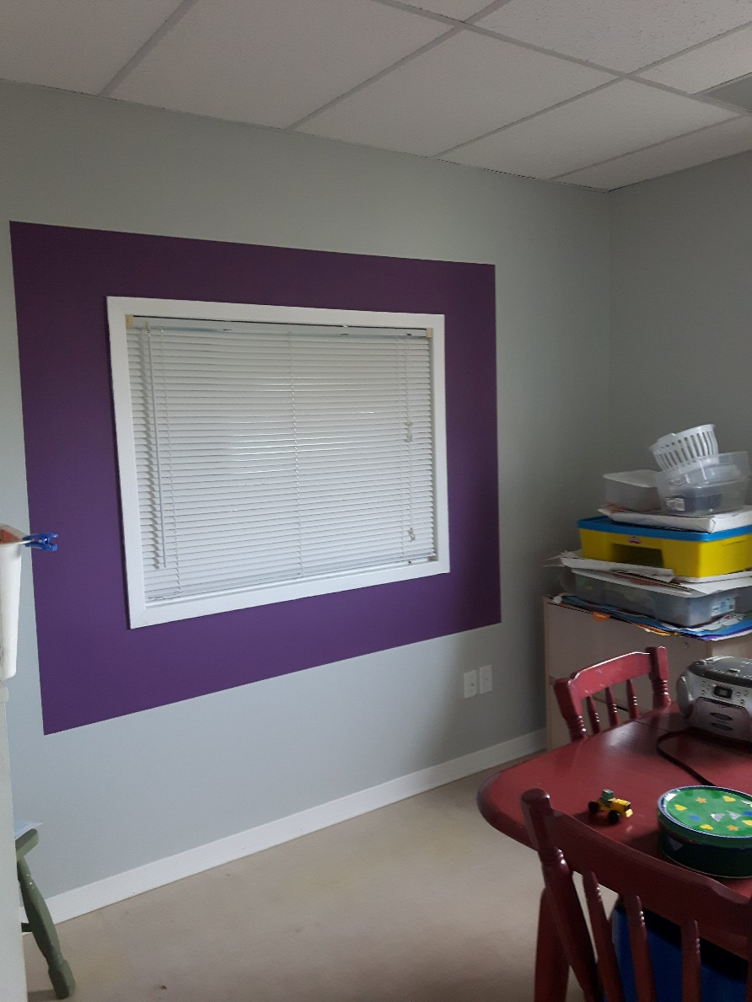
Salle de repos et salle de bricolage

Slide 10
Salle de rencontre

Slide 11
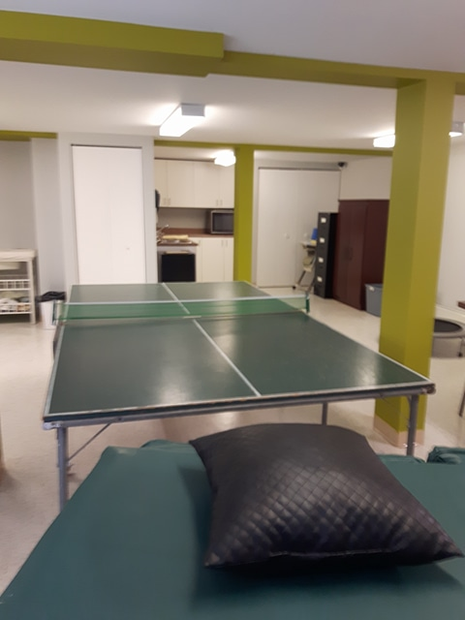
Salle de jeux au sous-sol où le plaisir est assuré!

